Slide 1
Visible-surface Detection
Notes:
在生成真实感图形时，考虑最多的是如何判别出从某一选定观察位置所能看到的场景中的内容; 已存在很多针对不同应用的算法，各有优缺点，有的内存开销大，有的处理时间长，还有的只针对特定情况
这些统称“可见面判别”，或“隐藏面消除”，两者稍有区别

Slide 2
Contents
Types of visible-surface detection methods
Algorithms
  Back-Face Detection 后向面检测
  Depth-Buffer Method 深度缓冲算法
  A-Buffer Method A-缓冲算法
  Scan-Line Method 扫描线算法
  Depth-Sorting Method 深度-排序算法
  BSP-Tree Method
  Ray-tracing method
  …

Slide 3
可见面判别算法，按实现空间分类
  物空间算法(Object-space methods)
  像空间像法(Image-space methods)
Notes:
分类通常根据其处理场景时是直接处理对象定义，还是处理它们的投影图像

Slide 4
物空间算法
  在对象定义时所处的坐标系中实现。
  这种方法把物体和物体的某些部分彼此比较，通过有关几何运算，以确定哪些线或表面是不可见的．然后仅显示可见线，以此实现消隐，
  算法精度较高，生成的图形可以放大多倍而仍然令人满意，适用于精密的工程应用领域
Notes:
如立方体，总存在被遮挡的面，这些就不需要绘制

Slide 5
像空间算法
  在显示图形的屏幕坐标系中实现
  对投影平面或显示屏幕上的每一个像素位置逐点地检测其可见性。
  算法比较粗糙．而且按图像空间算法得到的画面在放大后往往不能令人满意。
  算法计算效率比较高，因为在光栅扫描过程中可以充分利用画面的连贯性等性质

Slide 6
两个方法一般都利用排序和连贯性来提高算法性能
  排序主要用在深度比较
  连贯性利用图形的规则性
Notes:
一般而言，不存在哪种算法更优，只是应用场合不同而已

Slide 7
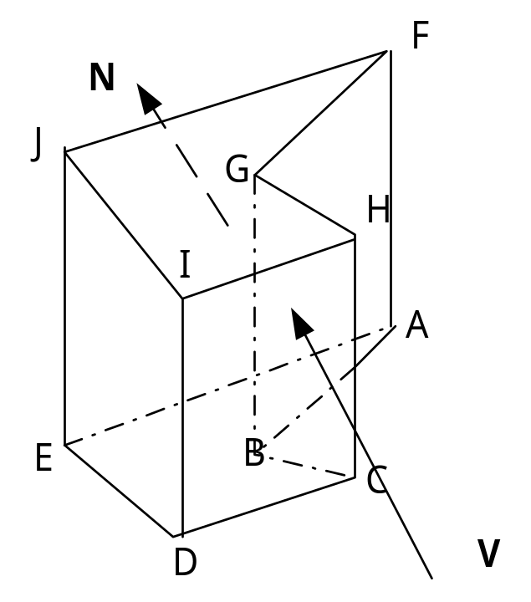
后向面判别
思想
  平面方程： Ax+By+Cz+D=0
  如果点(x, y, z)为视线上的点，并且满足Ax+By+Cz+D <0
  该平面为后向面
Notes:
是物空间算法
先简单简述平面方程，再说明该算法的判别方法

Slide 8
后向面判别
简单测试方法一 (P.432 Fig.9.2)
  多边形面法向量N(A, B, C)，视线向量V，世界坐标系
  若V·N >0, 则为后向面，视角θ
简单测试方法二 (P.432 Fig.9.3)
  V=(0, 0, V_{z})，右手观察坐标系；
  V·N=V_{z}C，若C≤ 0，则为后向面
Notes:
左手坐标系统
V.N=|V||N|cosθ, if 0<θ<90, then 则该面可见 （此内容可板书）
可画示意图，PP432，图9.2
通过检查C，可迅速判别出所有的后向面
凸多面体：因为面要么完全可见，要么完全不可见，所以，该方法能判别出所有隐藏面
凹多面体：有遮挡，主要是部分遮挡，还需要其他方法检查部分遮挡
画P432 图9.3

Slide 9
后向面判别
总结
是一种高效的物空间算法；
可用于预处理。

Slide 10
深度缓冲器算法
也叫Z缓冲器算法
思想：
对投影平面上每个像素所对应的表面深度进行比较
Notes:
像空间算法
该算法对场景中的各个对象表面单独进行处理，且在表面上逐点进行
常用于只包含多边形面的场景，能很快计算出深度值且算法易于实现
通常沿着观察系统的z-轴来计算各对象距观察平面的深度，也称z缓存算法

Slide 11
深度缓冲器算法
如图，s₁平面距离投影平面最近，所以投影点(x,y)将保存s₁平面上相应点的属性信息。
s3
y_{v}
s2
s1
x_{v}
x,y
z_{v}
Notes:
深度缓冲器算法相当直观，图中的s1, s2, s3的深度关系能准确地说明该算法

Slide 12
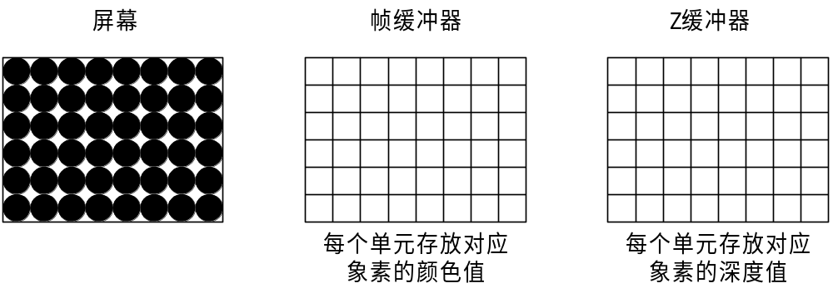
深度缓冲器算法
缓冲区
  深度缓冲区(Z缓冲区)
  刷新缓冲区
算法的实质
对给定的x, y,寻找最小的z(x, y)
Notes:
算法也相当直观，只需要寻找最小的z值即可
该算法需要z缓冲器，
Z缓冲器中的单元与帧缓冲器中的单元一一对应

Slide 13
深度缓冲器算法
算法描述(P.433)
缓冲器初始化
depth(x, y)=1.0, refresh(x, y)=I_{bg}
计算多边形上各点的深度值z(x, y)并判断
if z(x, y) < depth(x, y) {
depth(x, y) = z(x, y),
refresh(x, y) = I_{surf}(x, y)
}

Slide 14
深度缓冲器算法
最终结果：
深度缓冲器中保存的是可见面的深度值，
刷新缓冲器中保存的是这些表面的对应属性值。

Slide 15
z坐标计算
已知Ax+By+Cz+D=0, (x,y)
z = -(Ax+By+D)/C
相邻点(x+1,y)的z坐标值z’=z - A/C
利用图形的连贯性提高计算效率

Slide 16
Evaluation
  易于实现；
  空间需求大；
  每个象素点只能找到一个可见面，因此只能处理非透明表面；
  对于复杂场景的性能较好。
Notes:
高档计算机图形系统一般集成了深度缓存算法的硬件实现

Slide 17
A缓冲器算法
背景
前景
思想
  深度缓冲算法的改进算法，满足透明表面处理的需求。基本方法是扩展深度缓冲器，使每个像素位置对应一个表面链表。
  A的含义：
    反走样(antialiased)
    区域平均(area-averaged)
    累积缓冲器(accumulation-buffer)
Notes:
如果在系统需要处理透明表面时，深度缓冲器就不能实现了
如何解决这类问题呢？A缓冲器算法就可解决这种问题

Slide 18
A-Buffer Method
Data structure
A缓冲器每个单元包含两个域：深度域 、强度域。
深度域存储一个正的或负的实数，若为正表示只有一个表面对该像素点产生影响；反之表示多个面共同作用于该像素点。
强度域存储包括RGB强度分量、表面标识名、透明度、表面绘制参数、深度、覆盖度、指向下一表面的指针。
d>0
i
d<0
s1
s2
Notes:
‘A’代表antialiased, area-averaged, accumulation-buffer
表面数据项的内容包括：
RGB强度分量
表面的标识名
透明性参数（透明度）
其他表面绘制参数
深度
覆盖度
指向下一表面的指针

Slide 19
评价
  是深度缓冲器算法的改进；
  可以处理透明表面；
  可以对物体的边界进行反走样处理。

Slide 20
Scan-Line Method
y_{v}
B
E
IDEA
将3D对象各表面投影到投影平面，计算扫描线与投影多边形的相交区间。相交区间属于同一表面，直接显示该表面的强度信息；而当出现重叠区间时，采用深度测试确定采用哪个表面的强度信息。
F
y=c1
s1
s2
A
y=c2
H
C
D
G
x_{v}
Notes:
多边形扫描线填充算法的扩展。

Slide 21
Scan-Line Method
数据结构
边表：线段端点坐标、斜率倒数、指向所属面的指针…
面表：多边形面的平面方程系数、表面强度信息、指向边表的指针、面标志位…
活化边表：与当前扫描线相交的边以x升序排列形成的链表。

Slide 22
Scan-Line Method
表面相交并循环遮挡的问题（P.437）
划分表面消除循环

Slide 23
深度排序算法
画家算法，算法同时运用物空间与像空间操作。
思想
若场景中任何多边形表面在深度上均不贯穿或循环遮挡，则各多边形的优先级顺序可完全确定
深度排序算法：
  将表面按深度递减方向排序
  由深度最大的表面开始，逐个对表面进行扫描转换
Notes:
画家的作画顺序暗示出所画物体之间的相互遮挡关系
算法基本思想：
(1) 先把屏幕置成背景色
(2) 先将场景中的物体按其距观察点的远近进行排序，结果放在一张线性表中；（线性表构造：距观察点远的称优先级低，放在表头；距观察点近的称优先级高，放在表尾。该表称为深度优先级表）
(3) 然后按照从远到近（从表头到表尾）的顺序逐个绘制物体。
关键：如何对场景中的物体按深度（远近）排序，建立深度优先级表？

Slide 24
深度排序算法
深度无重叠情况：
按深度优先级顺序处理各个表面
Z_{max}
S
Z_{min}
Z'_{max}
S'
Z'_{min}
X_{v}
Z_{v}
s和s'无深度重叠

Slide 25
深度排序算法
深度有重叠情况
对与s平面重叠的表面s‘分别作如下测试：
  两表面在xy平面上投影的包围矩形无重叠
  相对于观察位置，面s完全位于重叠表面之后
  相对于观察位置，重叠表面完全位于面s之前
  两表面在观察平面上的投影无重叠
结论
只要有一个条件为真，则s和s'无需重新排序
四个条件的测试方法：P_{438－439}

Slide 26
深度排序算法
评价
  对于在z方向上分离的表面组成的场景，深度排序算法效率高；
  对于表面较少的场景是高效的。
Notes:
由于深度缓存区需要大量的存储空间，因此这个算法并不总是现实的
例如对于500x500个像素的光栅显示器，深度缓冲区就需要250000个存储单元。
为了克服这个缺点，减少所需的存储量，可以把图像空间划分成许多较小的区域，然后将深度缓冲区算法依次地应用于每个小区域。
例如．原来是500x500的光栅，可以划分成100个小区域，每个小区域具有50×50个像素，这样处理这个小区域就只需要具有2500个存储单元的深度缓冲区。自然，这样做，每个多边形可能要处理多次．以至增加了算法执行的时间。
还可以采取另一种方法，即分成100个水平段，每段高5条扫描线，宽500个像素。在极端的情况下，可以为每条扫描线提供一个深度缓冲区，分别处理500条扫描线。从而可以利用扫描线相关性等特性，减少算法的执行时间。
当然．由于这个算法的简单，更由于大规模集成电路技术的飞速发展．存储器价格大幅度的下跌，因此深度缓冲区算法越来越为大家所接收，应用也越来越广

Slide 27
小结
不同的算法有不同的应用背景
可见面判别算法常常是硬件实现
Notes:
可见面检测方法的效率依赖于具体应用的特点。
如果场景中的表面沿视线的分布较广，从而在深度上重叠较少，则深度排序或BSP树方法的效率一般较高，在投影面上的投影有较少投影时，扫描线或区域细分方法是较快定位可见面的方法

